Slide 1
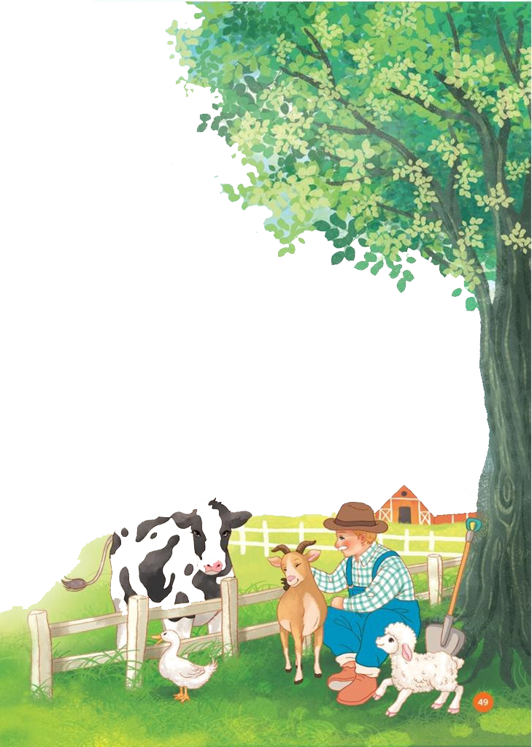


KHỞI ĐỘNG
– GV đàn lần lượt hai câu đầu của bài hát cho HS nhắc lại bằng âm la.
Hôm nay em ………………………..ồ
La la la ………………………………là
Kia bao nông trại……………………ồ
Là la la la……………………………..là

Slide 2
Câu trên là của bài hát gì đã được học. 2 bạn xung phong lên hát, các bạn ở dưới vỗ tay theo phách đệm cho bạn hát.

Slide 3
Chia 3 nhóm, mỗi nhóm hát bài Trang trại vui vẻ bằng tiếng kêu của một con vật nào đó.
Nhóm : meo meo meo...
Nhóm 2: gâu gâu gâu...
Nhóm 3: be be be...

Slide 4
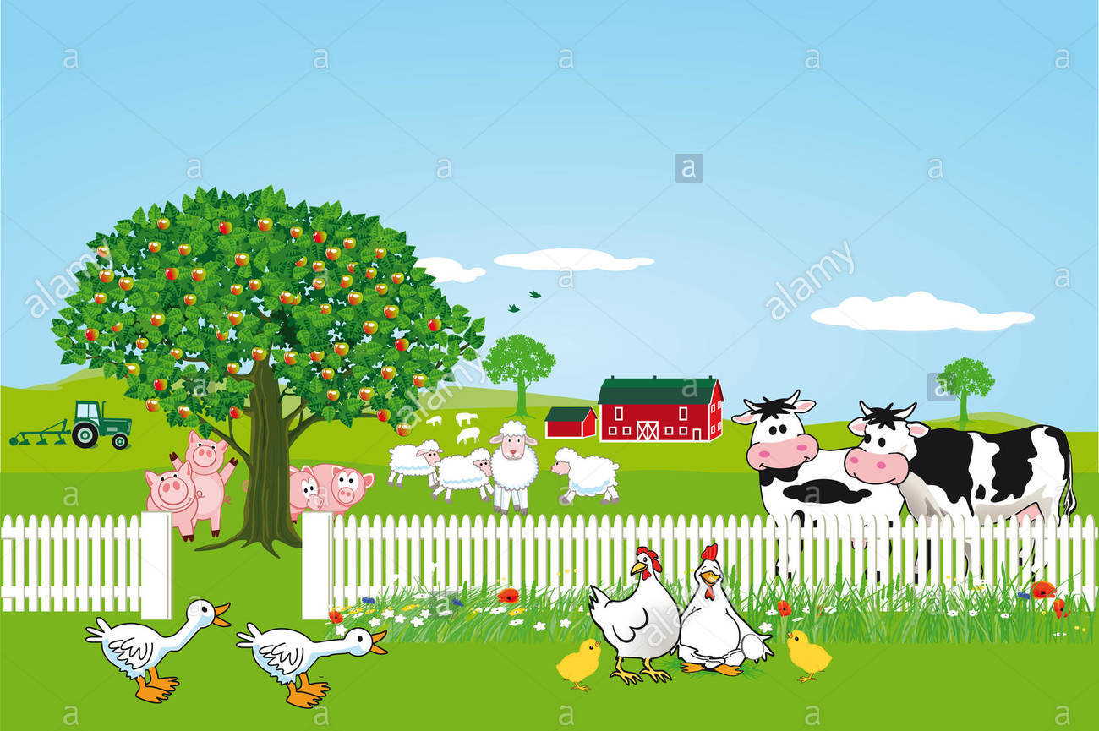


ÂM NHẠC LỚP 2
Tiết 28
ÔN BÀI HÁT: TRANG TRẠI VUI VẺ
ĐỌC NHẠC BÀI HÁT SỐ 4

Slide 5


Slide 6
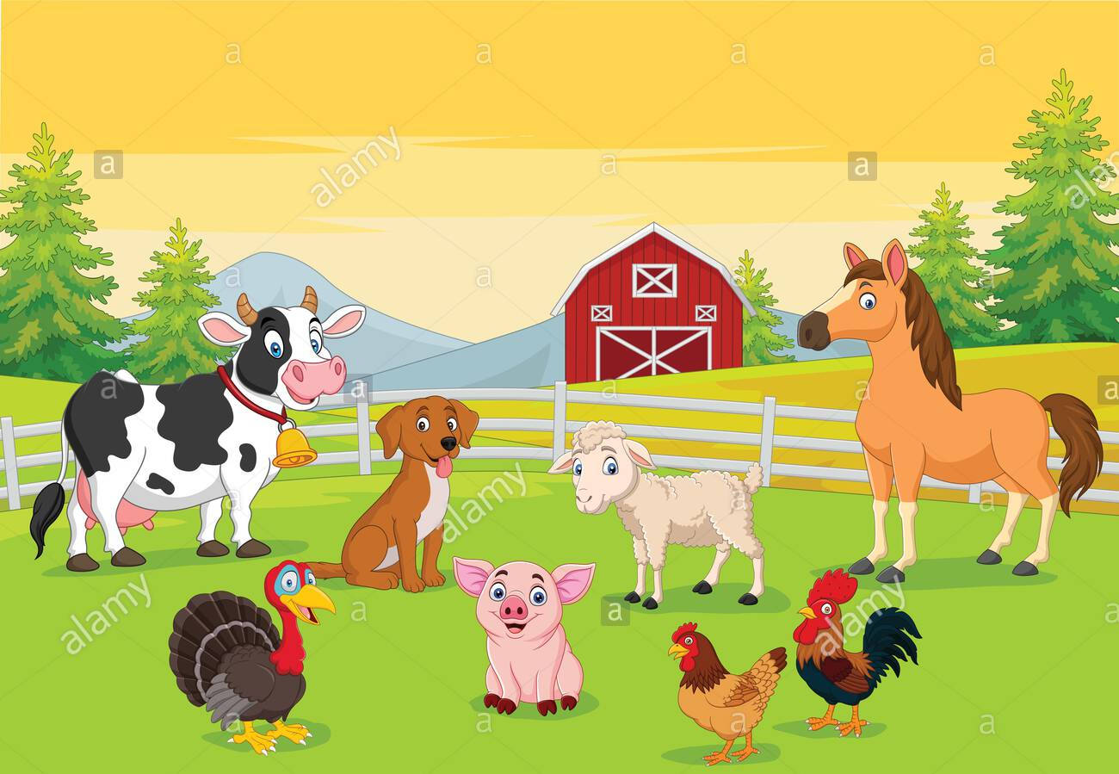
THỰC HÀNH − LUYỆN TẬP
Ôn tập bài hát Trang trại vui vẻ
* Hát kết hợp vận động theo nhịp điệu.
Ôn bài hát với các hình thức: Lớp, tổ, ca nhân

Slide 7
Chia thành 2 nhóm hát nối tiếp đồng ca gõ đệm theo phách:
+Nhóm 1 hát câu 1/3/5/
+Nhóm 2 hát câu 2/4/6/
+Cả lớp hat câu 7/8.

Slide 8
HD HS vừa hát vừa làm động tác minh hoạ cho lời bài hát:
  Câu Hôm nay em về thăm trang trại, HS có thể giậm chân và vung tay tựa như đang bước đi.
  Câu i ai i ai ô, HS đưa hai bàn tay lên miệng giả làm loa.
  - Chân nhún nhịp nhàng theo nhịp

Slide 9
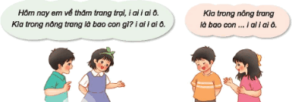
VẬN DỤNG – SÁNG TẠO
* Hát đối đáp theo bài Trang trại vui vẻ.
– Chia thành 3 nhóm mỗi nhóm 4: Mỗi nhóm thoả thuận chuẩn bị trước ghi ra giấy tên các con vật nuôi, không phải thú rừng hay các con vật sống trong tự nhiên (trừ con cừu, vịt, bò đã có trong bài hát Trang trại vui vẻ). Các nhóm xếp hàng lần lượt, mỗi nhóm sẽ hát tên một con vật đã viết ra, mỗi con vật chỉ được hát một lần. Cứ như vậy, quay vòng các nhóm. Nhóm nào hát lại tên con vật đã hát là nhóm phạm quy, sẽ bị loại. Nhóm nào còn lại cuối cùng là nhóm thắng cuộc.
GV và thể lớp hát: Hôm nay em về thăm trang trại,
Nhóm HS…hát: I ai i ai ô.
GV hoặc tập thể lớp hát: Kìa trong nông trang là bao con gì?
Nhóm HS… hát: Kìa trong nông trang là bao con gà, i ai i ai ô.(Sau đó lại quay lại thực hiện với tổ 2,3)

Slide 10
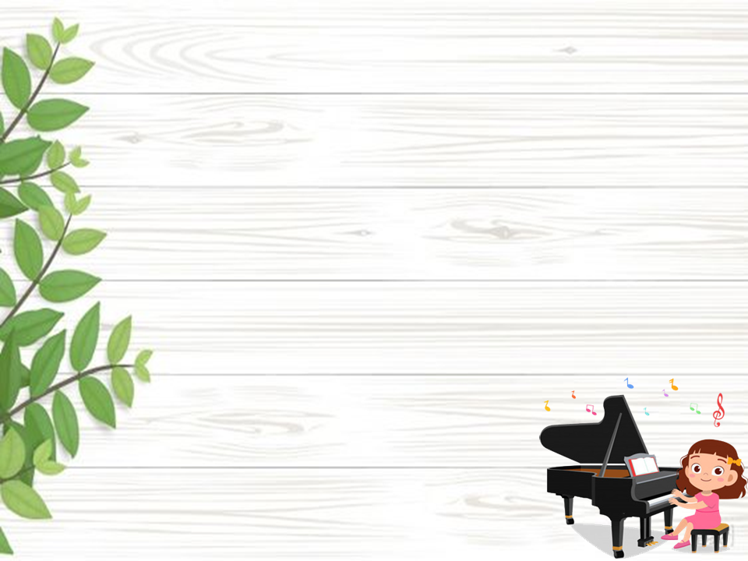
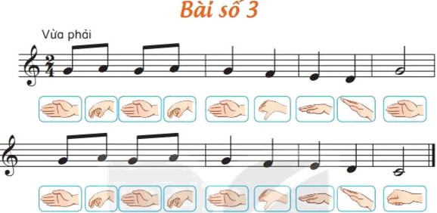

KHÁM PHÁ
2. Đọc nhạc Bài số 4
Hỏi có nhớ bài đọc nhạc số 3 ở chủ đề nào không?. Có bao nhiêu tên nốt trong bài đọc nhạc?
-1 HS đọc lại bài đọc nhạc đó?

Slide 11
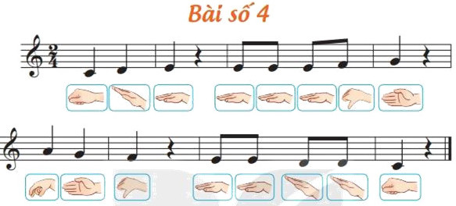
-Đọc mẫu và HD HS đọc tên nốt nhạc từng câu chưa có cao độ
CÂU 1
CÂU 2

Slide 12

-Đọc mẫu và dạy đọc nhạc từng câu có cao độ
CÂU 1

Slide 13

CÂU 2

Slide 14
-Đọc CẢ BÀI với nhiều hình thức

Slide 15
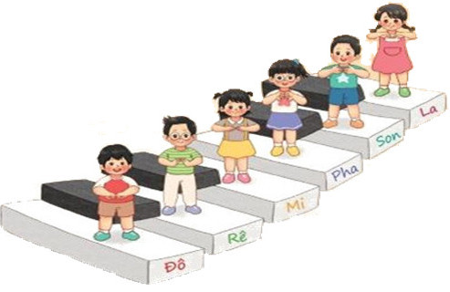
-GV làm mẫu ký hiệu bàn tay và yêu cầu HS thể hiện lại thế tay trên cao độ 6 nốt
Tập đọc nhạc theo kí hiệu bàn tay

Slide 16

- GV đọc nhạc và làm kí hiệu bàn tay mẫu từng câu và hướng dẫn HS đọc theo kết hợp làm thế tay bài đọc nhạc với các hình thức
CÂU 1
CÂU 2

Slide 17
THỰC HÀNH
Đọc nhạc với nhạc đệm:
-Đọc mẫu hd HS đọc nhạc làm ký hiệu bàn tay với các hình thức với nhạc đêm

Slide 18

HD đọc nhạc gõ đệm theo nhịp với các hình thức: Lớp tổ cá nhân

